Slide 1
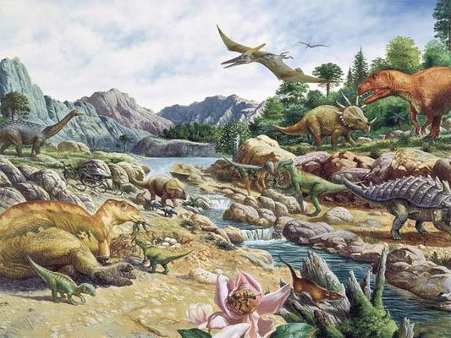
Geologické éry druhohory – éra plazů

Slide 2
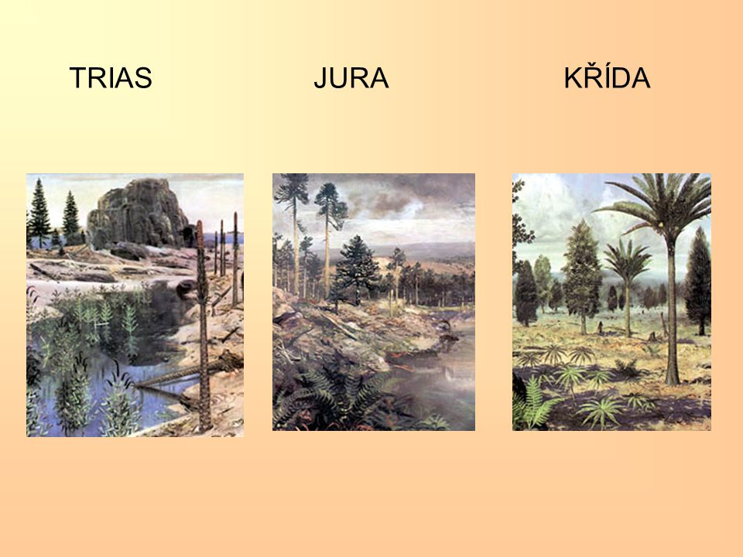
druhohory
Periody druhohor: trias, jura, křída.
Druhohory znamenaly pro dějiny Země významné období z hlediska rozložení pevnin a oceánů. Rozpadem jediného superkontinentu (Pangey) začaly kontinenty postupně dostávat dnešní podobu.
V důsledku toho došlo i k rozdělení původního souvislého oceánu tak, jak jej známe dnes.

Slide 3
Rozpad pangey, alpínské vrásnění
V průběhu jury se Pangea rozpadla na několik kontinentů.
V období křídy se některé z nich přiblížily natolik, že došlo k jejich srážce (kolizi).
Největší takovou událostí bylo rozsáhlé alpínské vrásnění, které pak pokračovalo i v třetihorách a jeho dozvuky jsou patrné dodnes.
Notes:
Pangea nebyla první superkontinent. Předpokládá se, že Pannotia se zformovala před 650 miliony let a rozpadla se před 550 miliony let, Rodinie se pak zformovala přibližně před 1 100 miliony let a rozdělila před 750 miliony let. Pangeu se coby nejmladší ze superkontinentů podařilo geologům rekonstruovat jako první.
Během jury a křídy se Pangea rozpadla na dvě části, jižní část Gondwanu a severní část Laurasii. Tyto kontinenty oddělil oceán Tethys.

Slide 4
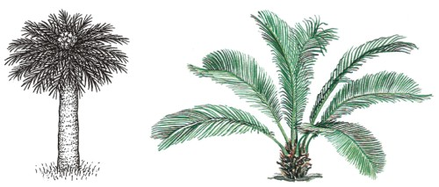
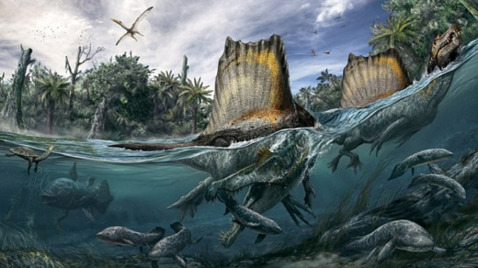
A jak to bylo s rostlinami a živočichy?
CYKASY
Významný rozvoj zaznamenaly nahosemenné rostliny (cykasy, jinany a běžnější jehličnany), později pak začal nástup rostlin krytosemenných (např. skořicovníky, fíkovníky, duby a javory).
Došlo k masivnímu rozvoji plazů, z nichž dinosauři dosáhli nebývalých rozměrů a postupně ovládli vodu, souš i vzduch.
SPINOSAURUS – „KRÁL DRUHOHOR“

Slide 5
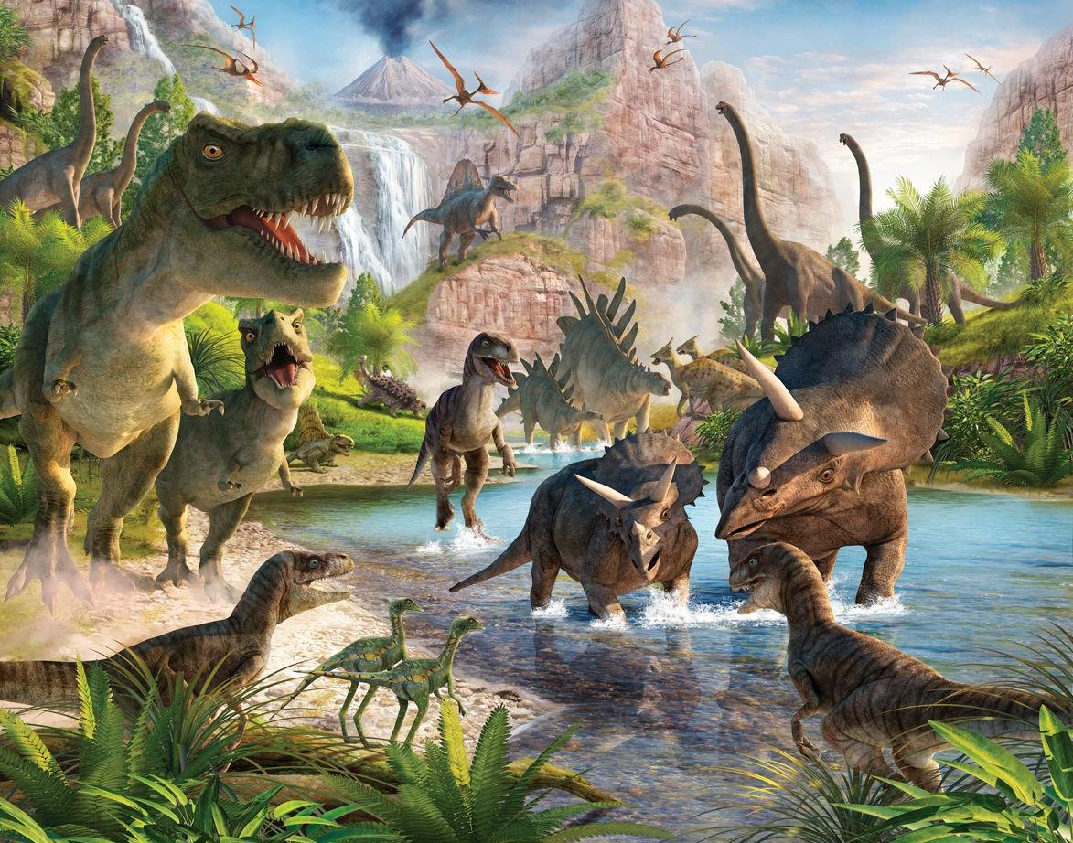
dinosauři
Objevili se již v počátečním období druhohor, triasu. Byli to zprvu drobní tvorové velikosti zhruba dnešní kočky nebo psa.
Jejich vývoj však často směřoval k velkým formám, takže koncem jury a v období křídy žili i dinosauři, jejichž hmotnost se odhaduje až kolem 100 tun.

Slide 6
dinosauři
Většinou se jednalo o býložravé druhy, jako byli Stegosaurus, Triceratops nebo ohromný Brachiosaurus.
Masožravých druhů bylo podstatně méně. Patřil mezi ně například známý Tyrannosaurus.
Z některých druhů dinosaurů se v období křídy vyvinuli ptáci, kteří již měli duté kosti.
Notes:
Stegosaurus.

Slide 7
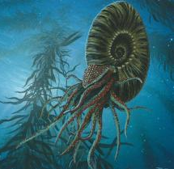
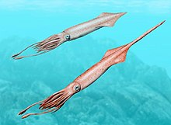
Vzdušný prostor + voda
Vedle ptáků osídlil vzdušný prostor také hmyz. Od konce prvohor, kdy řada jeho druhů vyhynula, prodělal ve druhohorách významný rozvoj.
V mořích se vyvinuly různé druhy bezobratlých, zejména hlavonožců, jako byli amoniti a belemniti.

Slide 8
Jak vznikly tyto bílé útesy?
V období křídy zaznamenal významný rozvoj plankton. Tyto miniaturní organismy budovaly své skelety buď z uhličitanu vápenatého, nebo z oxidu křemičitého.
Velké množství odumřelého planktonu vytvořilo na mořském dně mocné vrstvy jemných bílých vápenců, pro které se používá název křída.
Notes:
… název křída. V nich se vytvořily nepravidelné shluky kalcedonu známé jako pazourky.
Fotka: Bílé útesy v anglickém Doveru.
A z čeho se nejčastěji vyrábí křída, kterou píšeme na tabuli? Ze sádrovce.

Slide 9
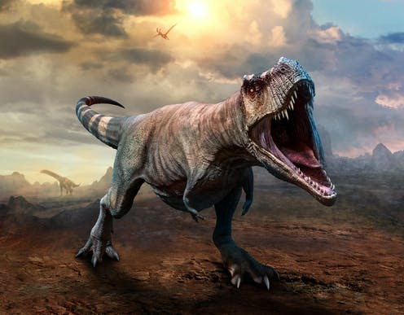
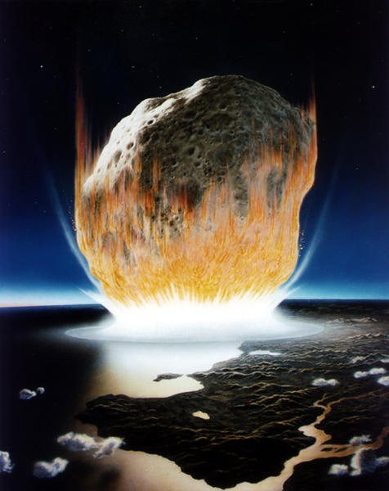
Hromadné vymírání organismů
V závěru druhohor došlo k dalšímu hromadnému vymírání organismů. Nebylo tak rozsáhlé, jako na přelomu prvohor a druhohor (permu a triasu), bylo však náhlé a zcela vyhubilo téměř všechny dinosaury.
Poměrně dobře jej však přečkali savci.
Notes:
Příčina? Pravděpodobně dopad velkého mimozemského tělesa, nebo silná vulkanická činnost.
Někteří vědci se však domnívají, že příčinou bylo zvýšení mořské hladiny či změna klimatu.

Slide 10
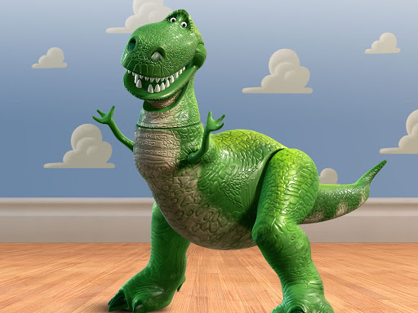
A to je pro dnešek vše, krásný den!

